Slide 1
Jazyková produkce
Mgr. Jan Chromý, Ph.D.
17. 12. 2018

Slide 2
K zamyšlení
Jak probíhá proces jazykové produkce?
Jaké dílčí procesy se ho účastní?
Co je do něj zapojeno?

Slide 3
Leveltův model jazykové produkce
práce
Levelt, W. (1989): Speaking: From Intention to Articulation. Cambridge: MIT Press.
Levelt, W. - Roelofs, A. - Meyer, A. (1999): A theory of lexical access in speech production. Behavioral and Brain Sciences, 22, s. 1–75.

Slide 4
Leveltův model
tři roviny
konceptualizace
formulace
gramatické kódování (aktivace lemmat, výstavba syntaktické struktury)
fonologické kódování
artikulace
+ monitorování

Slide 5
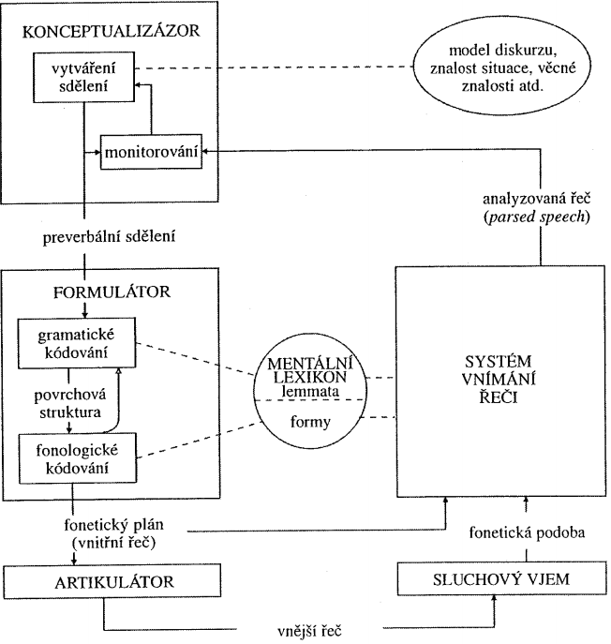
převzato z Bordag, D. (2005): Modely řečové produkce v současné psycholingvistice. Slovo a slovesnost, 66, s. 180–193.

Slide 6
Leveltův model
charakteristiky
modulární
sériový
inkrementální

